Slide 1
Муниципальное Автономное Дошкольное Образовательное Учреждение ЦРР д/с №5 «Ромашка»
Квиллинг.
Автор : Абрамова Юлия Анатольевна,
Воспитатель
г. Ивантеевка
2014 год

Slide 2
История квиллинга.
Искусство бумагокручения возникло в Европе в конце 14 — начале 15 века. В средневековой Европе монахини создавали изящные медальоны, закручивая на кончике птичьего пера бумагу с позолоченными краями. При близком рассмотрении эти миниатюрные бумажные шедевры создавали полную иллюзию того, что они изготовлены из тонких золотых полосок. К сожалению, бумага — недолговечный материал, и мало что сохранилось от средневековых шедевров. Однако эта древняя техника сохранилась и до наших дней и очень популярна во многих странах мира. Бумагокручение быстро распространилось в Европе, но, потому, что бумага, особенно цветная и высококачественная, была очень дорогим материалом, бумажная пластика стала искусством для дам из высших слоев общества. В самых элитных школах проводились курсы по квиллингу.

Slide 3
Актуальность проблемы.
Развитие мелкой моторики рук – одна из актуальных проблем. Решить эту проблему можно с помощью моделирования полосок из бумаги – квиллинга. Это простой вид рукоделия, не требующий больших затрат, доступный каждому. Познакомившись на нашем мастер-классе с простейшими элементами квиллинга, вы сможете увлечь этим своих детей, и я уверяю Вас, это занятие им очень понравится.

Slide 4
Преимущества квилинга, как направления декоративно – прикладного искусства:
легко доступные для усвоения приемы работы в данной технике, развивающие мелкую моторику;
большая возможность для самовыражения учащихся и проявления творческих способностей;
изделия в технике квилинга высокохудожественны и гармонично сочетаемы в современном интерьере;
легко изготавливаемые приспособления для выполнения элементов в технике квилинга (на основе зубочистки или пластмассовой трубочки);
относительно дешевые и доступные материалы (цветная офисная бумага и клей ПВА).

Slide 5
Цель работы:
всестороннее интеллектуальное и эстетическое развитие детей в процессе овладения элементарными приемами техники квиллинга, как художественного способа конструирования из бумаги.

Slide 6
Материалы и принадлежности для работы:
-Двухсторонняя цветная бумага -Приспособление для закручивания бумажных лент. Это может быть деревянная палочка длиной 10 см и гобеленовой иглы с большим ушком. Воткните остриё иглы в торец палочки и «откусите» кусачками кончик ушка, чтобы осталась щель. -Клей ПВА -Зубочистки (используется для нанесения клея на заготовку). -Ножницы -Пинцет -Картон (для создания основного фона картины). -Линейка с круглыми отверстиями различного диаметра (офицерская). -Доска или коврик, на котором можно резать, -Любая подходящая бумага с красивой фактурой - для основы. -Металлическая линейка. -Канцелярский нож.

Slide 7
Бумага
Бумага должна быть цветной с двух сторон. Нарезанную бумагу можно купить в специализированном магазине или нарезать самому. Ширина полосок не должна превышать, обычно, 3-7 мм. Стандартные полоски считаются длиной 27 см, шириной 3 мм. Если нет возможности приобрести специализированную бумагу, то ее можно заменить белой бумагой для принтера (не слишком тонкая) или цветной бумагой для оригами. Из белой отлично крутятся заготовки для снежинок и других зимних узоров. Цветную надо подбирать по плотности и смотреть, целиком ли она прокрашена, т.е. нет ли на срезе белой полосы. Резать можно ножницами по разметке или канцелярским ножом по металлической линейке.

Slide 8
Основные формы:
спираль - намотайте узкую полоску бумаги на спицу, сняли, взяв за оба конца, развели в стороны - получилась спираль;
тугая спираль - скрутите ленту и приклейте кончик, не снимая спирали с иглы, чтобы лента не раскрутилась;
свободная спираль - скрутите ленту, снимите спираль с иглы и, прежде чем приклеить конец, дайте ей раскрутиться;
капля - сделайте свободную спираль и сожмите её с одной стороны, чтобы она приобрела форму капли;
изогнутая капля - сделайте каплю и загните её уголок;
глаз - сделайте свободную спираль и сожмите противоположные стороны, придав ей форму глаза:
лист - сделайте свободную спираль и сожмите её в виде глаза и загните уголки в разные стороны;
ромб - сделайте глаз и сожмите оба уголка, чтобы придать заготовке форму ромба;
треугольник - сделайте свободную спираль и сожмите её в трёх местах, чтобы получился треугольник.
С помощью этих приёмов Вы сможете создать необыкновенные композиции: от простого цветка, до самых изысканных проектов.

Slide 9
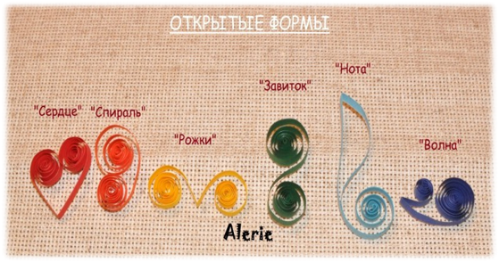
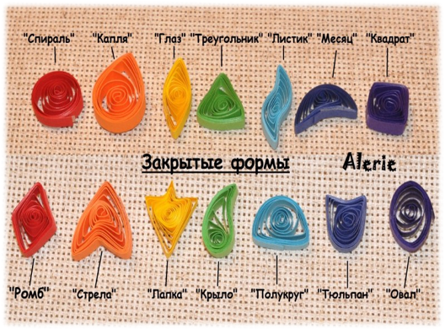
Основные формы

Slide 10
Техника плетения
Возьмите полоску двумя пальцами.
Оттяните с нажимом конец полоски двумя пальцами другой руки, проводя по нему ногтем так, чтобы конец немного изогнулся. Это нужно , чтобы кончик легче наматывался на шило или зубочистку.
Плотно накрутите несколько витков бумаги на шило.
Когда диаметр валика станет 3—4 мм, его уже можно снять с шила и дальше крутить вручную.
Скручивайте плотный диск двумя руками, всё время перехватывай его пальцами, чтобы бумажная лента не распустилась.
Свернуть всю полоску бумаги.
Когда бумага вся свернута, расслабьте пальцы и позвольте бумажной спирали немного распуститься.
Конец полоски приклеить полоской ПВА.
Если сжать заготовку двумя пальцами, то получим заготовку «капля».
Заготовкам можно придавать самые различные формы, выполняя сжатия и вмятины. Всего существует 20 базовых элементов, но принцип остаётся тем же: сворачиваем и защипываем.

Slide 11
Мои Работы

Slide 12
Спасибо за внимание!

